Slide 1



PFMP
(périodes de formation en milieu professionnel)

Slide 2

SOMMAIRE
Présentation des entreprises
Appris & difficulter
Etude de cas
Conclusion

Slide 3
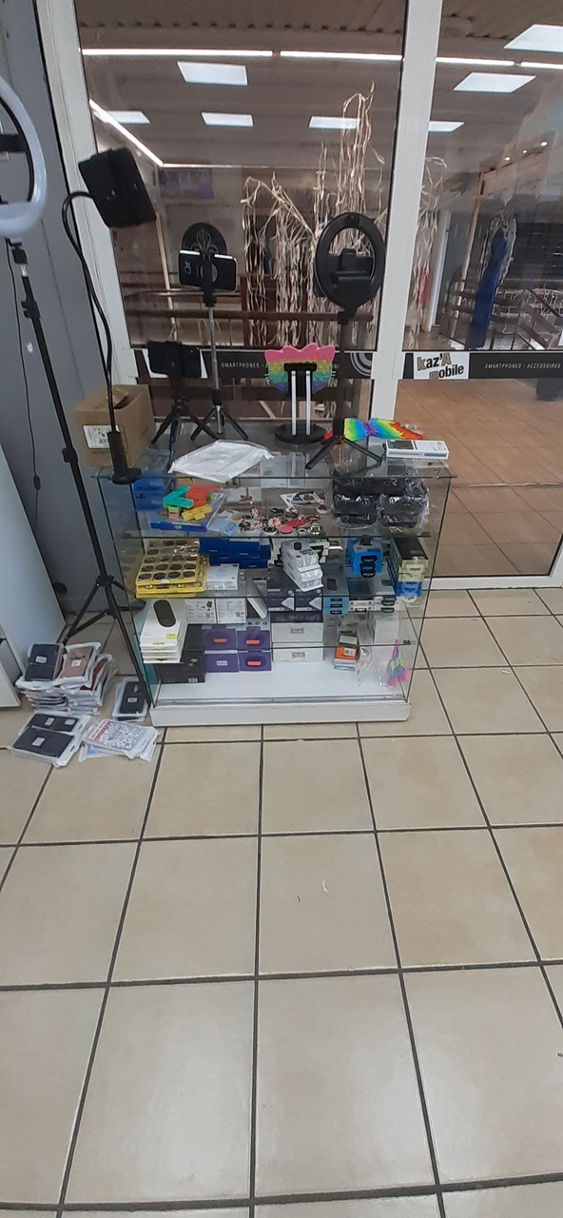
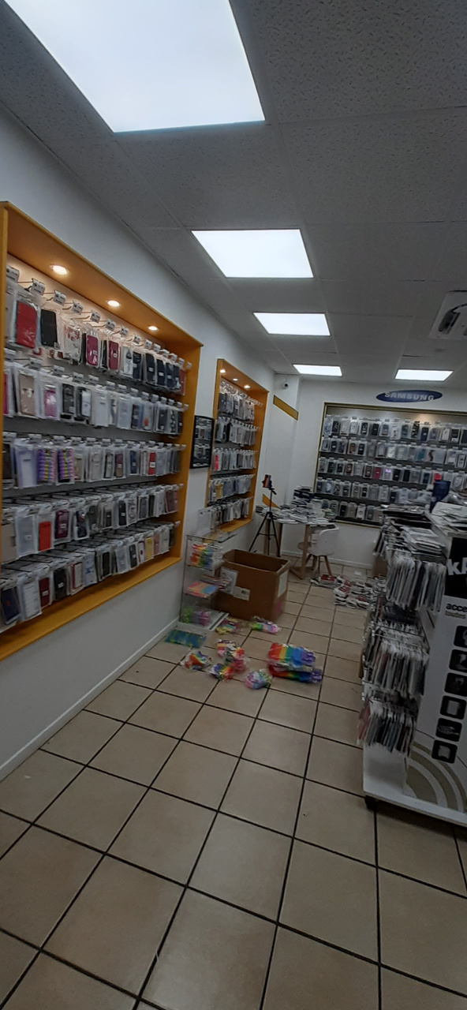
KAZ A M'OBILE
PRESENTATION KAZ A MOBILE

Slide 4


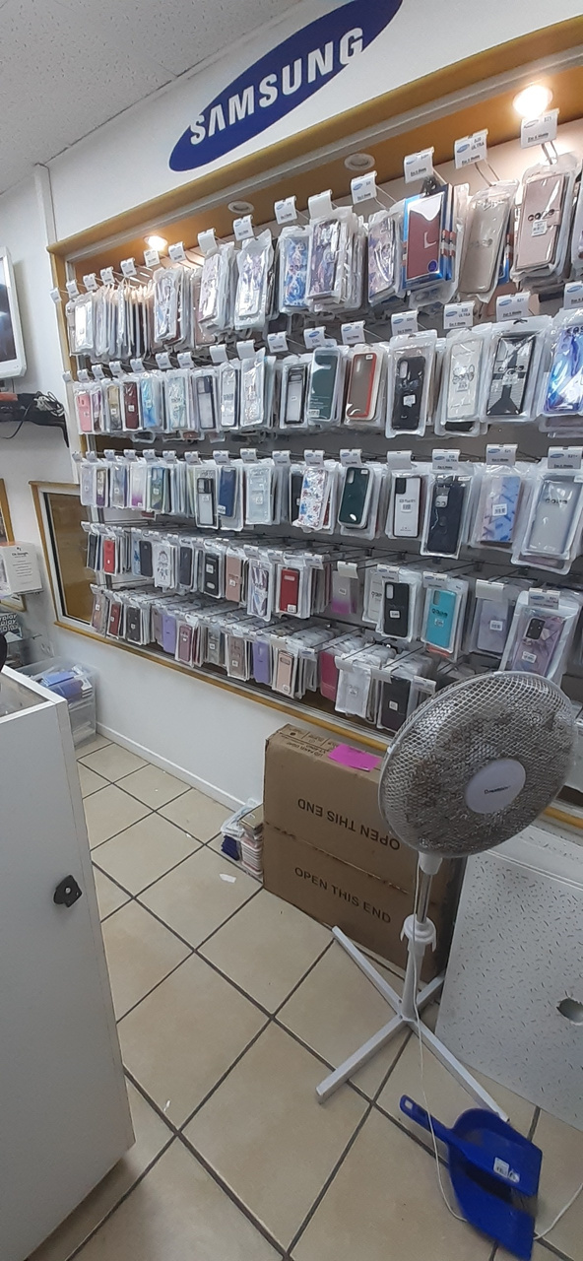
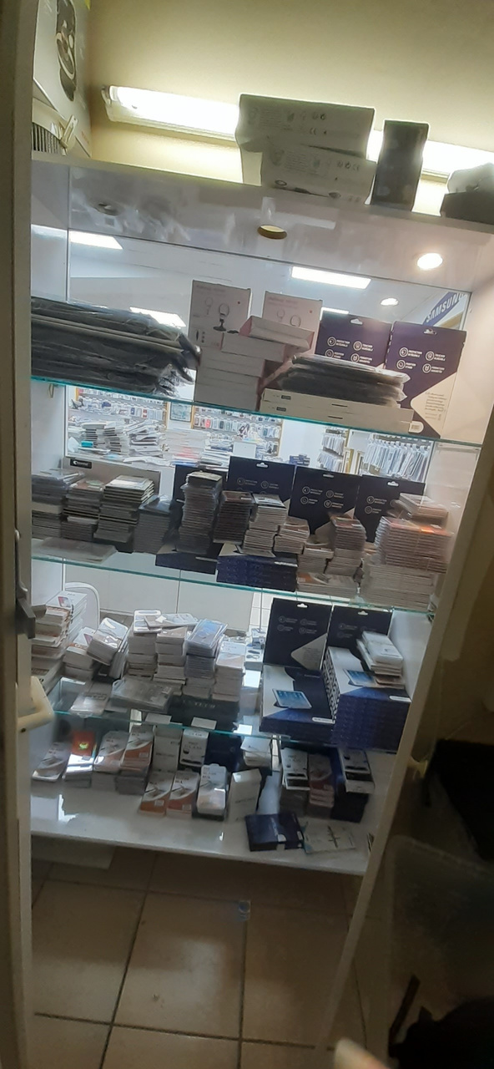
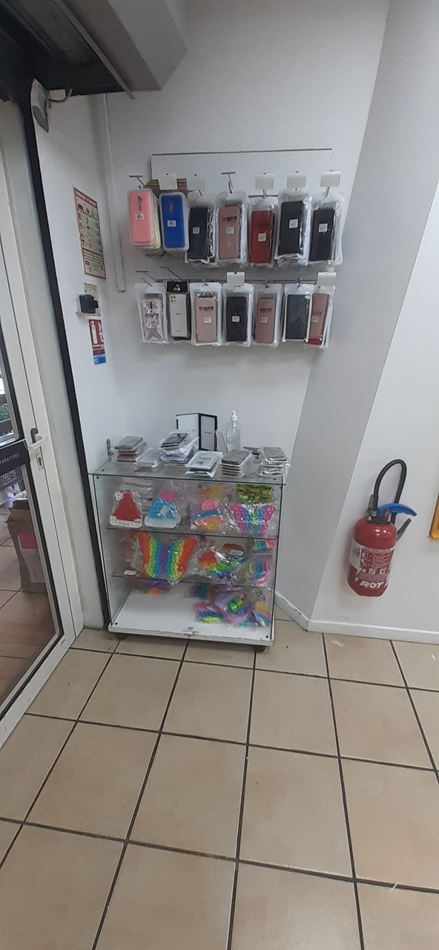


matériel électronique

Slide 5


BSE
BATIMENT SÉCURITÉ ÉLECTRIQUE

Slide 6
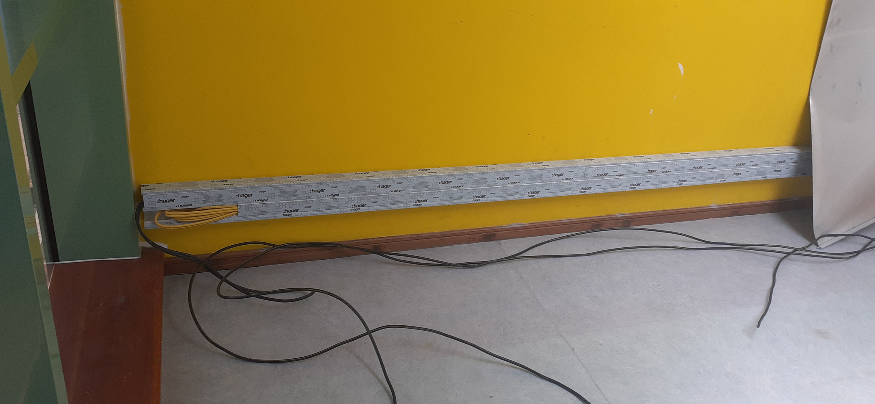
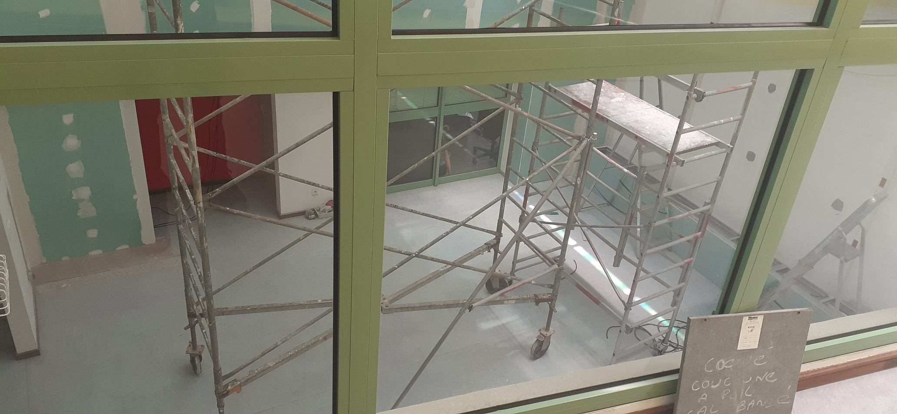
MÉDIATHÈQUE DU MOULE

Slide 7
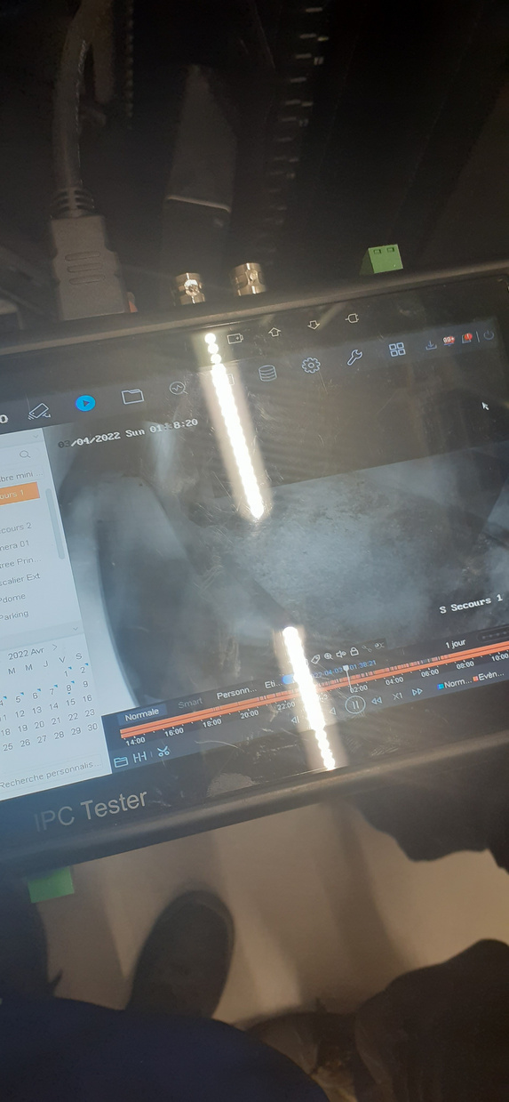
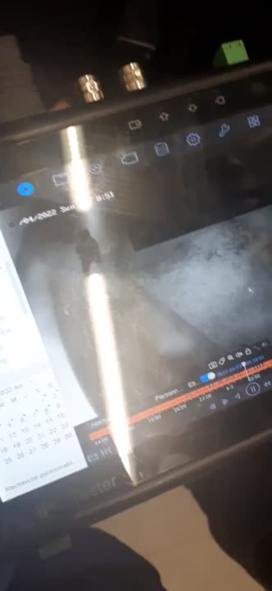
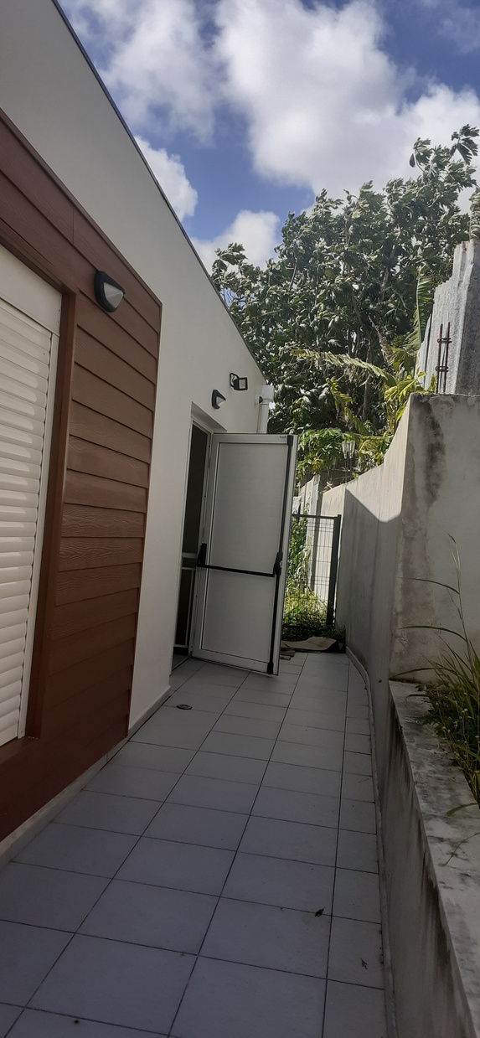
MÉDIATHÈQUE DE PETIT CANAL

Slide 8

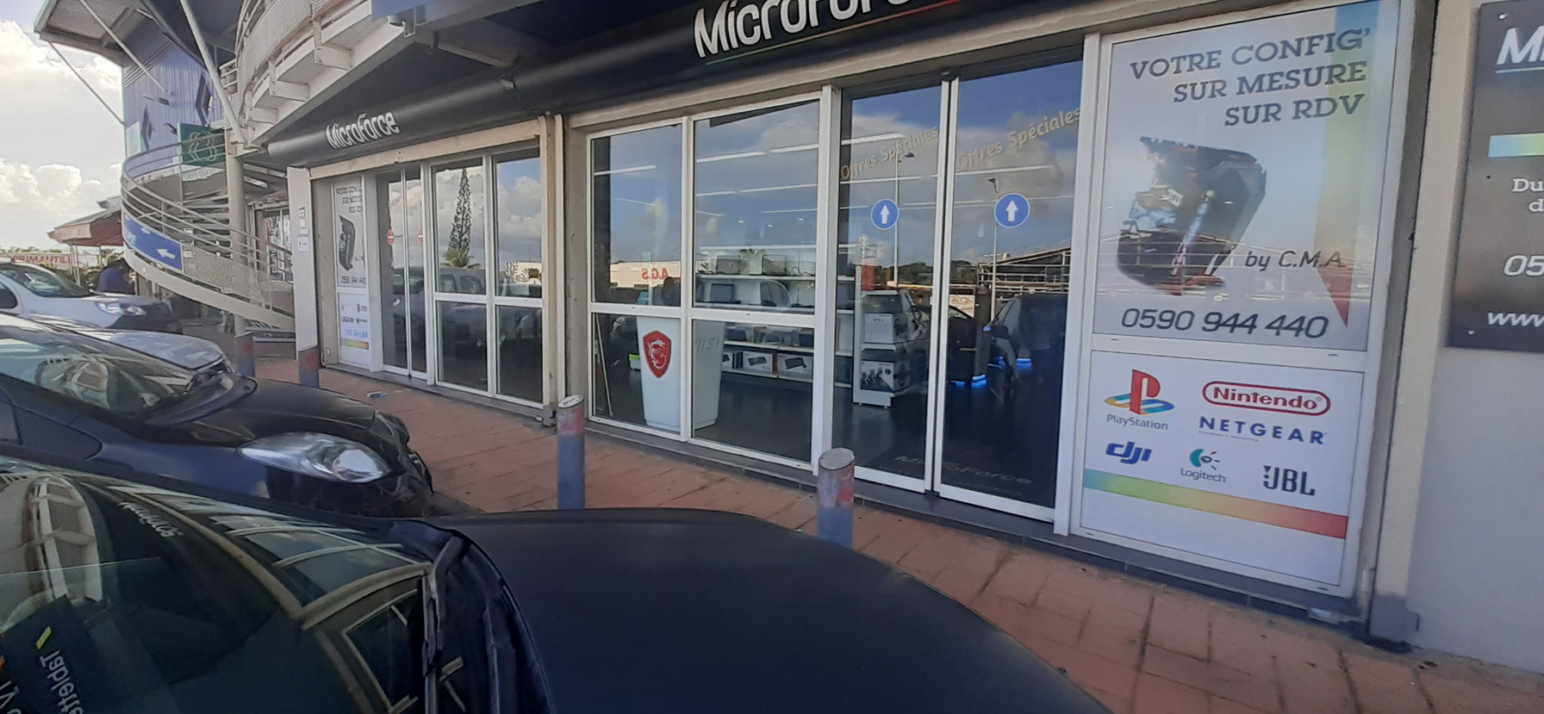
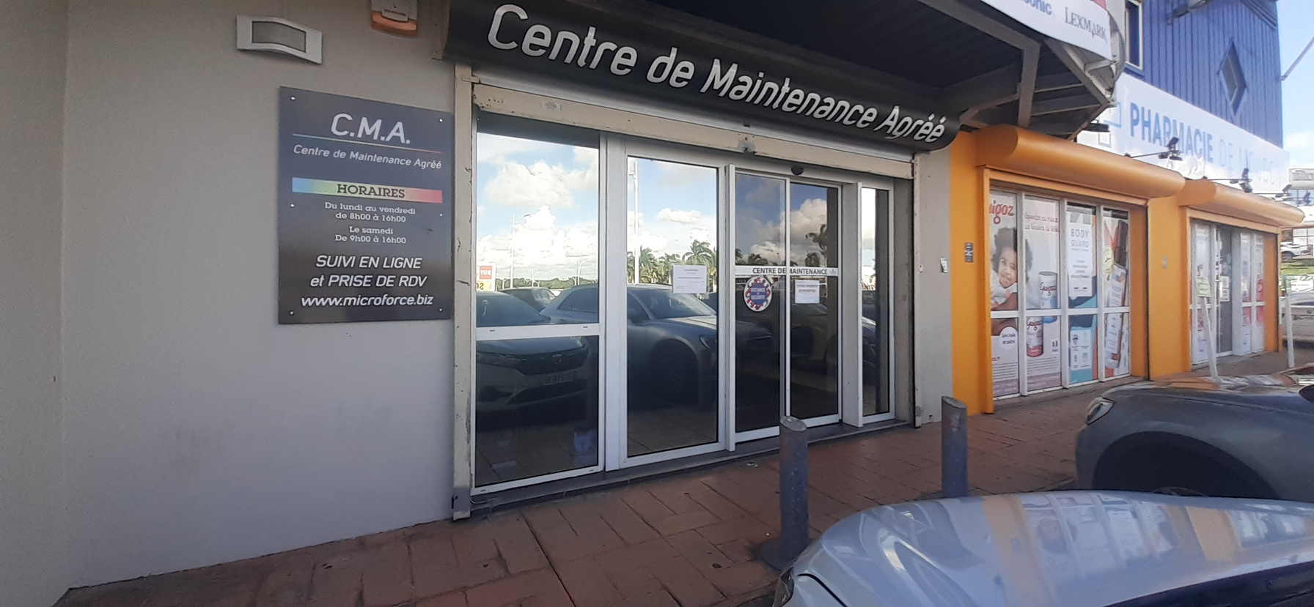
MICROFORCE
Présentation de MICROFORCE

Slide 9
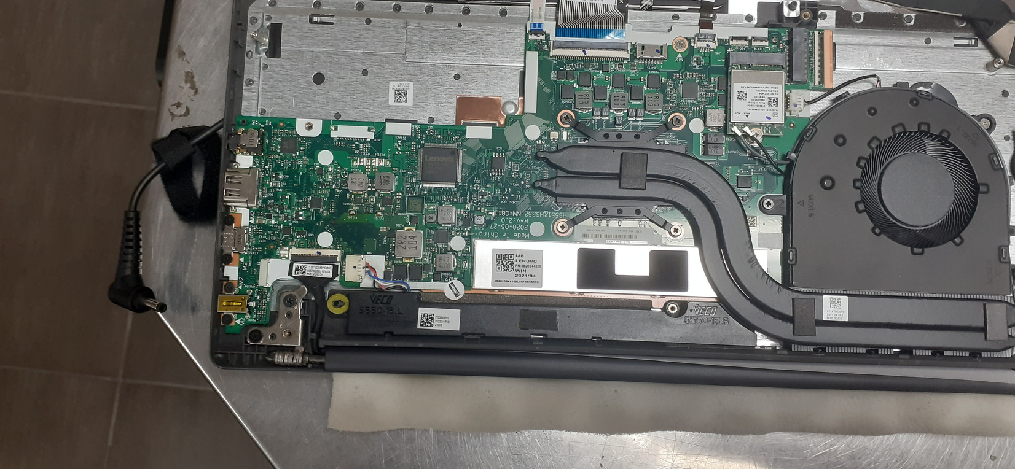
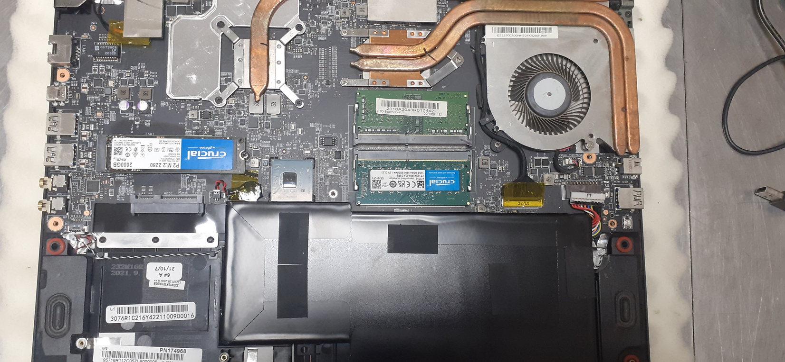
PC PORTABLE
PC D'UN CLIENT
une image de l'intérieur d'un pc d'un client
PC PORTABLE MSI
MON PC
une image de l'intérieur d'un pc de wilhan

Slide 10
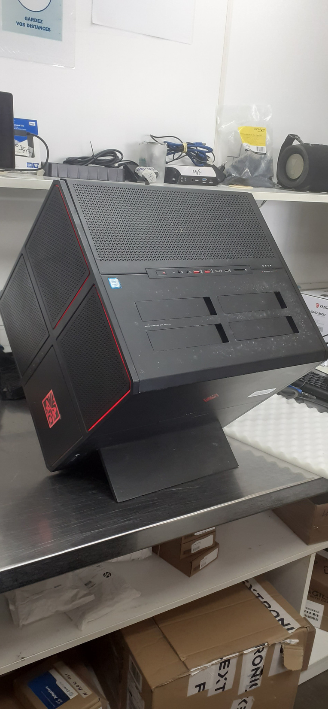
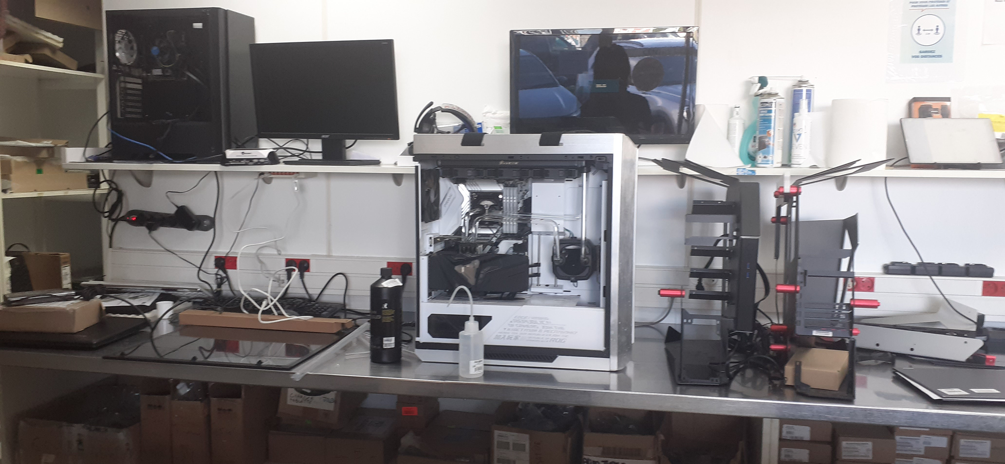
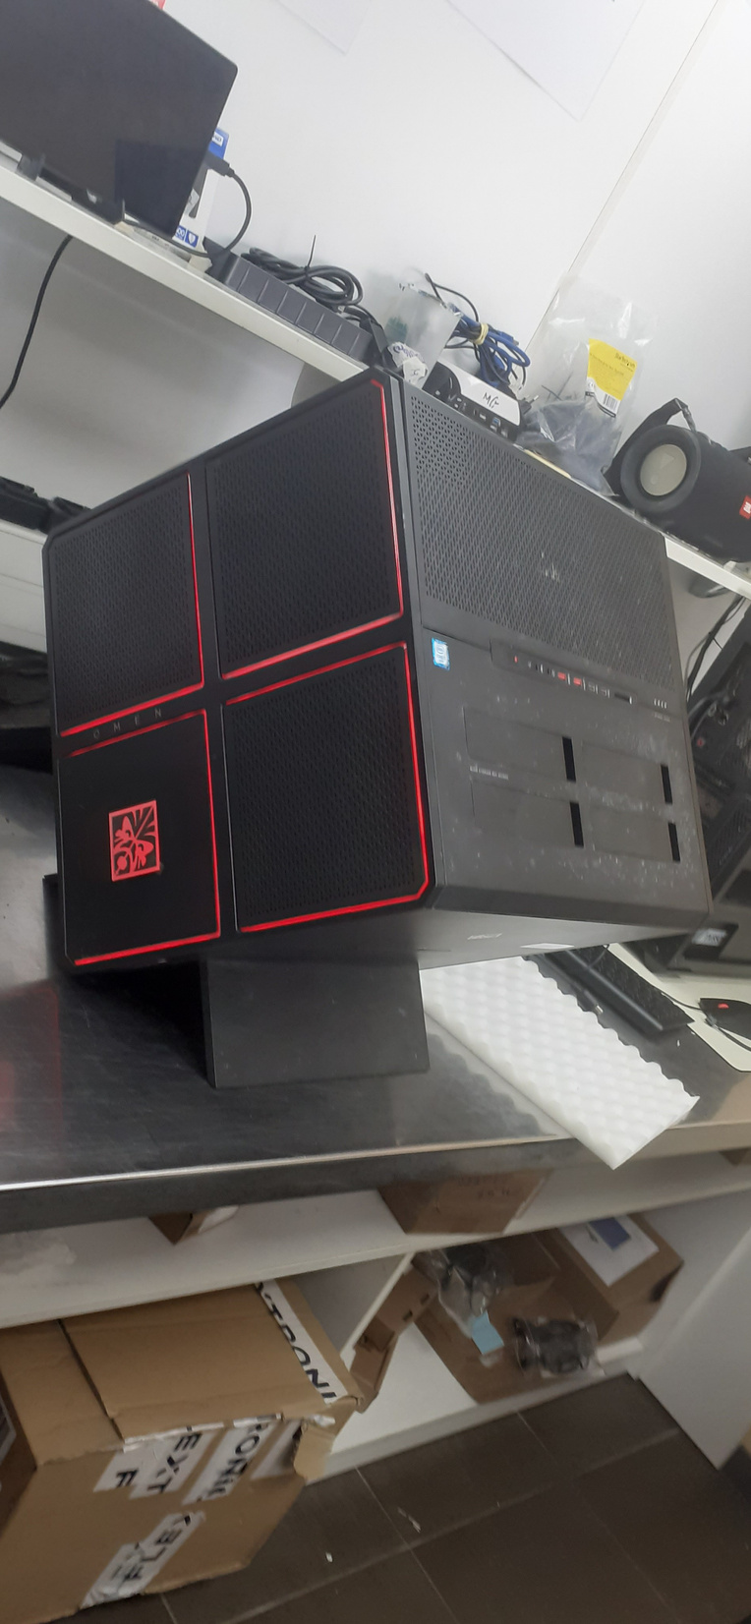
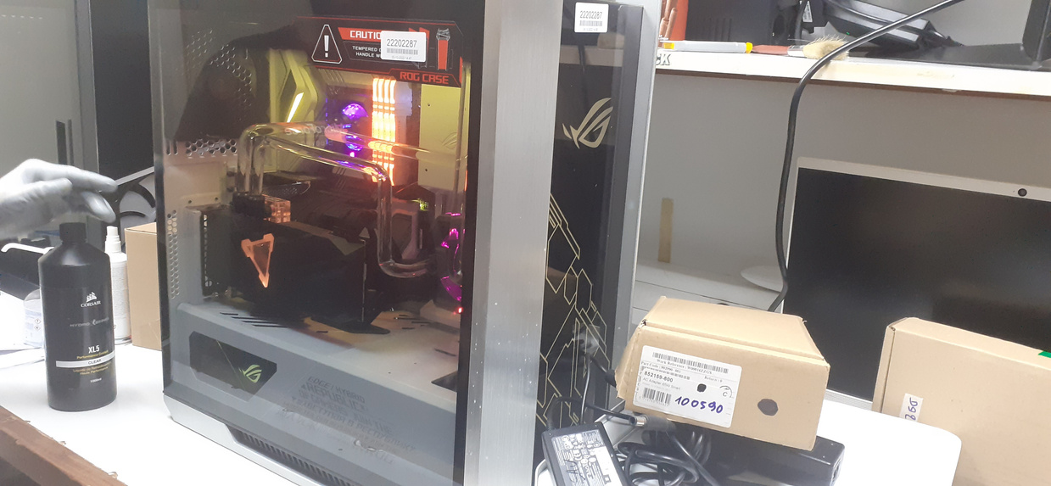
Modèle d'ordinateur
modèles divers et variés

Slide 11


KARÉ SHOP

Slide 12

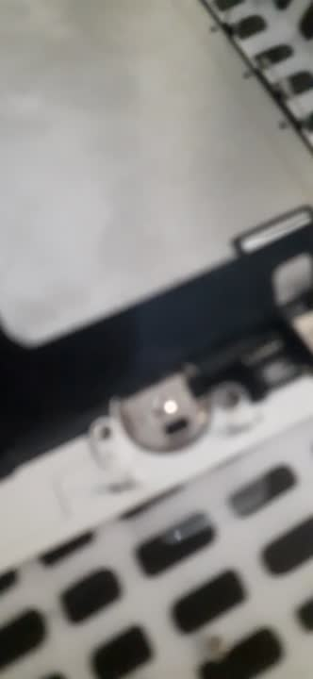
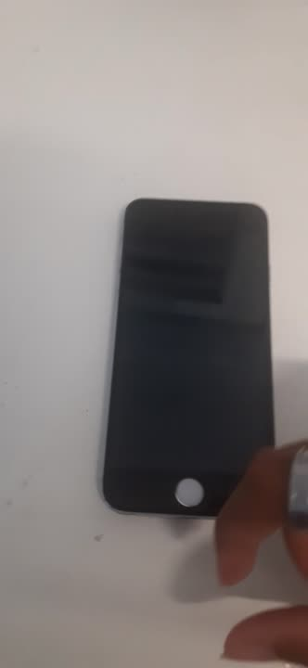
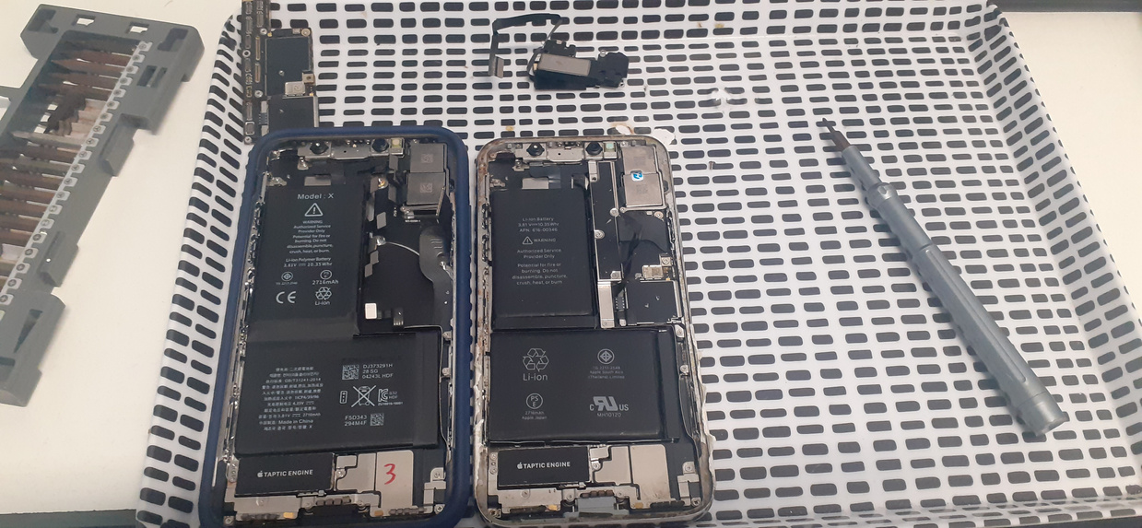
TÉLÉPHONE APPLE

Slide 13
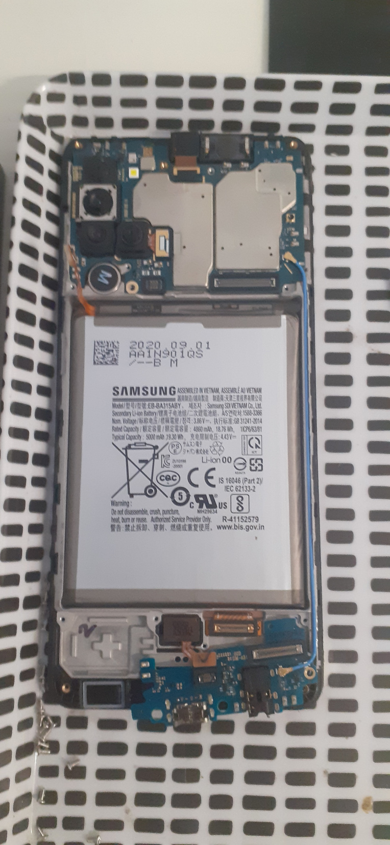
TÉLÉPHONE ANDROID

Slide 14

etude de cas
Etape 1 : équipement - ouverture
les mesure de sécurité a prendre et comment ouvrir l'ordinateur
Etape 2 : composant - démontage
présentation des composants et le démontage de l'ordinateur
Etape 3 : remontage - sécurité
remonté l'ordinateur et les mesure de sécurité a prendre une fois remonter

Slide 15





THANK'S FOR WATCHING PRESENTATION PFMP
merci à tous pour cette expérience enrichissante

